Slide 1

Alfons Mucha
Tematická oblast | Frankofonie
Datum vytvoření | 1. 8. 2013
Ročník | 3., 4. ročník
Stručný obsah | Stručný život a dílo Alfonse Muchy jako malíře, který pobýval v Paříži.
Způsob využití | Postupujte pomocí mezerníku vpřed, za každou otázkou následuje řešení.
Autor | Mgr. Lenka Michalcová
Kód | VY_32_INOVACE_09_FMIC08
Gymnázium a Jazyková škola s právem státní jazykové zkoušky Zlín

Slide 2
ALFONS MUCHA
Vous connaissez Alfons Mucha?
Qui est-ce?
Quel était son métier?
Connaissez – vous une de ses oeuvres?
Essayez de la décrire.

Slide 3
ALFONS MUCHA
Naissance: le 24 juillet 1860 à Ivančice
Décès: le 14 juillet 1939 à Prague
Profession: peintre affichiste
Mouvement artistique: Art Nouveau
Quel âge avait-il à sa mort?
Expliquez l‘expression „peintre affichiste.“
Trouvez l‘équivalent tchèque du mot „l‘Art Nouveau“
78
Il a créé des affiches
secese

Slide 4
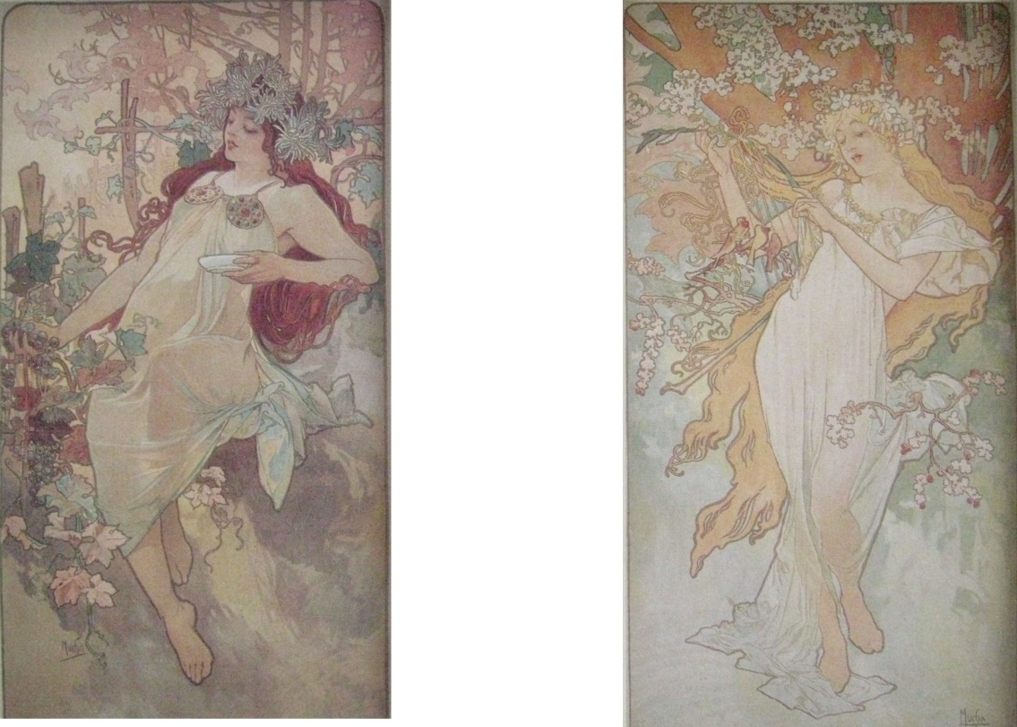
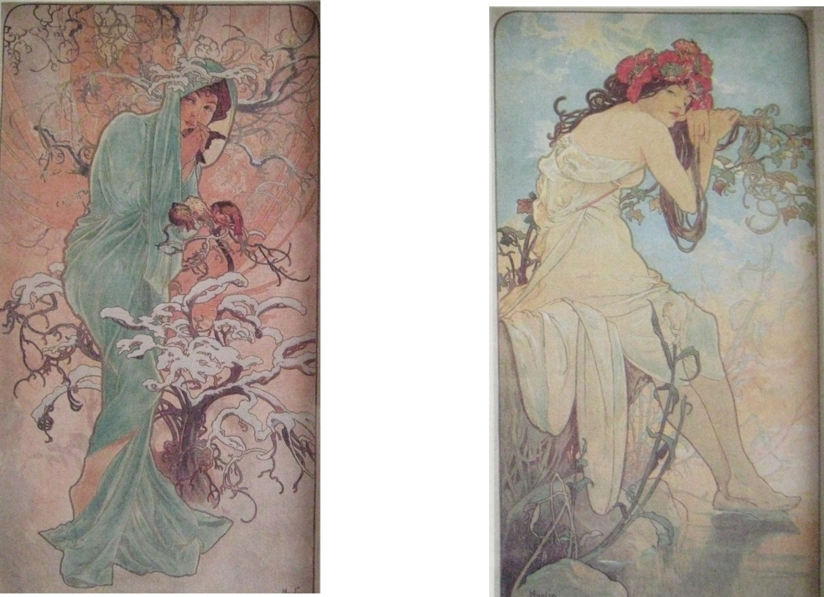
Voici quatre oeuvres d‘Alfons Mucha.
Attribuez leurs quatre noms ci-dessous.
Justifiez votre réponse.
AUTOMNE
PRINTEMPS
HIVER
AUTOMNE
ÉTÉ
PRINTEMPS
HIVER
ÉTÉ

Slide 5
Alfons Mucha a étudié la peinture à Munich et en 1887 il s‘est installé à Paris pour étudier à l‘Académie Julien puis à l‘Académie Colarossi.
Il a créé des affiches publicitaires et des illustrations de livres, des catalogues et des calendriers.
Petit à petit son travail est reconnu. Mucha est devenu célèbre, il a travaillé sur des affiches pour la vedette de théâtre Sarah Bernhardt.
Et pourtant ….

Slide 6
En 1878 : Mucha a posé sa candidature pour entrer à l'Académie des Beaux-Arts de Prague. Sa demande a été rejetée avec la recommandation :
« Choisissez une autre profession où vous serez plus utile. »
Que feriez – vous dans une pareille situation? Racontez.

Slide 7
Zdroje:
http://fr.wikipedia.org/wiki/Alfons_Mucha

